Slide 1

BỘ CÔNG THƯƠNG TRƯỜNG ĐẠI HỌC CÔNG NGHIỆP THỰC PHẨM TP.HCM
BÁO CÁO ĐỒ ÁN
MÔN: CÔNG NGHỆ. NET

Slide 2


BÁO CÁO: XÂY DỰNG HỆ THỐNG QUẢN LÝ PHÒNG TRÀ ACOUSTIC.
GVHD: TRẦN VĂN THỌ.

Slide 3




NHÓM: 1
STT | HỌ VÀ TÊN | MSSV
1 | BÙI PHƯƠNG ANH | 2001181014
2 | LÊ HỒ HẢI HẬU | 2001180499
3 | BÙI THỊ MINH NGỌC | 2001190180

Slide 4
GIỚI THIỆU TỔNG QUAN.
PHẦN 1: GIỚI THIỆU SƠ ĐỒ CSDL VÀ MÔ TẢ CSDL.
SƠ ĐỒ CSDL.
MÔ TẢ CSDL.
PHẦN 2: THIẾT KẾ GIAO DIỆN.
GIỚI THIỆU WINDOW FORM.
TỔ CHỨC THỰC HIỆN CHƯƠNG TRÌNH.
GIAO DIỆN HỆ THỐNG.
CÁC FORM CỦA HỆ THỐNG.
PHẦN 3: DEMO HỆ THỐNG.

Slide 5
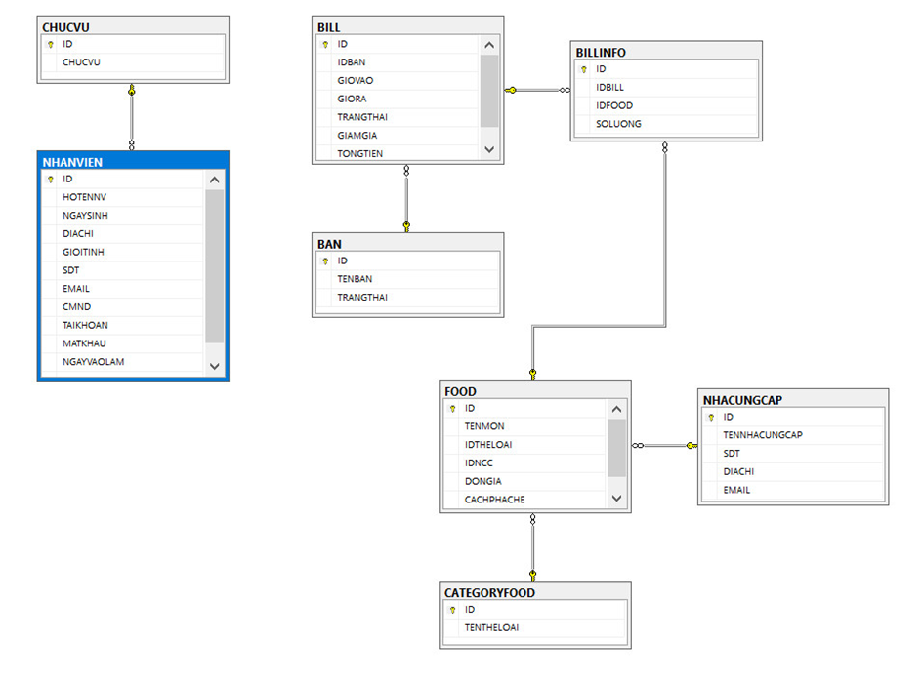
PHẦN 1: GIỚI THIỆU SƠ ĐỒ CSDL VÀ MÔ TẢ CSDL. 1. Sơ Đồ CSDL. Gồm 8 bảng: • CHUCVU • NHANVIEN. • BAN. • HOADON. • NHACUNGCAP. • FOOD. • CHITIETHOADON. • DANHMUCTHUCPHAM. Tất các thuộc tính được ràng buộc và kết nối với nhau, đã có khóa ngoại và khóa chính.

Slide 6
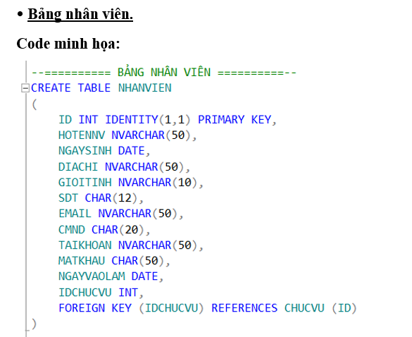
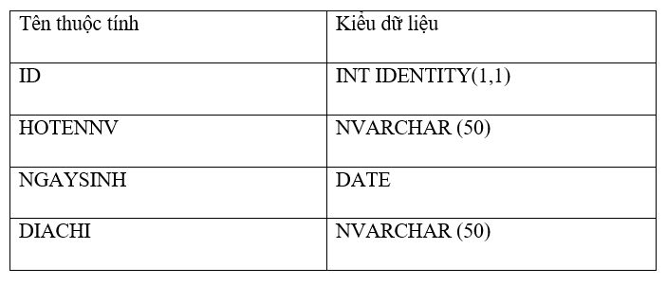
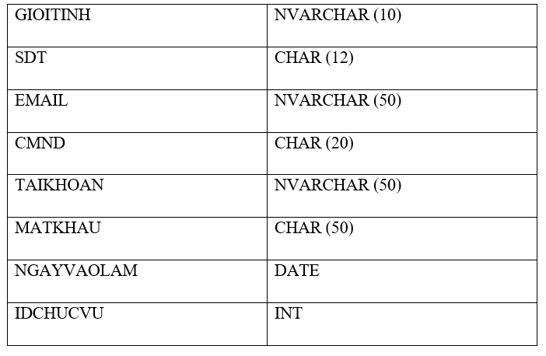
2. MÔ TẢ CSDL.

Slide 7
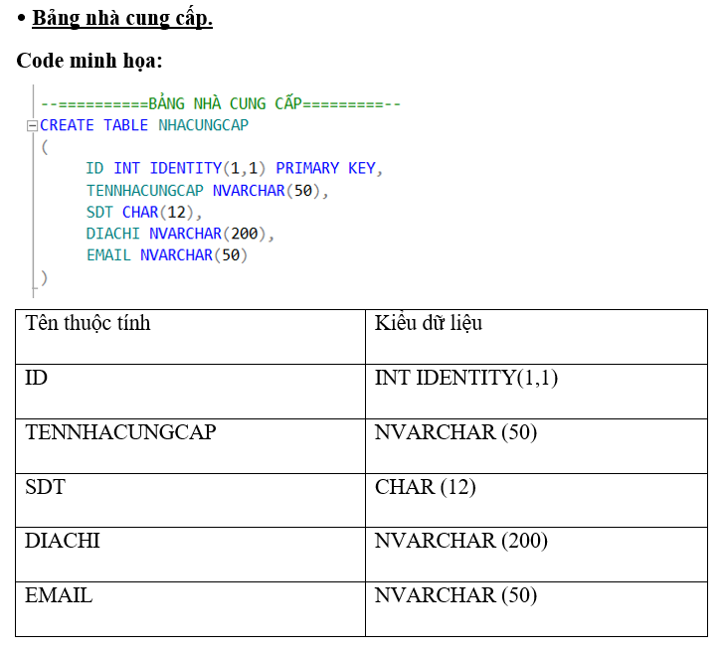
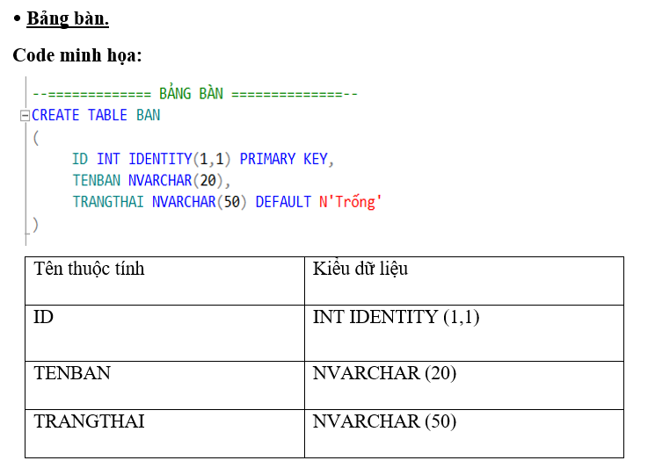

Slide 8
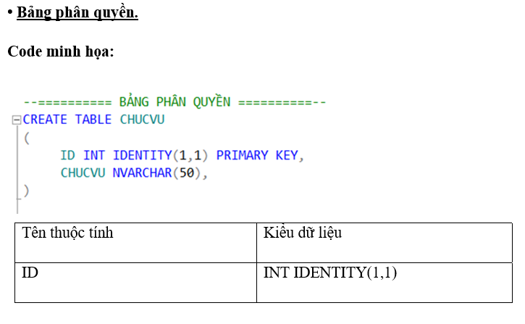
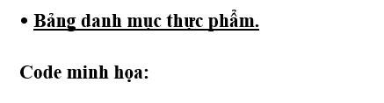
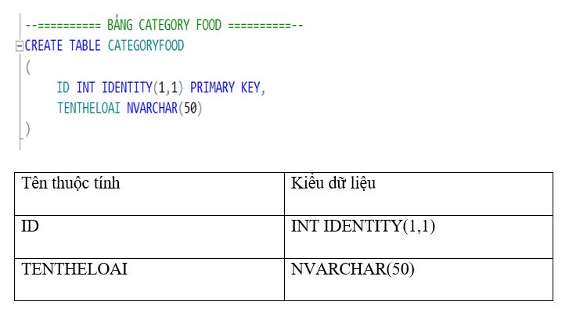

Slide 9
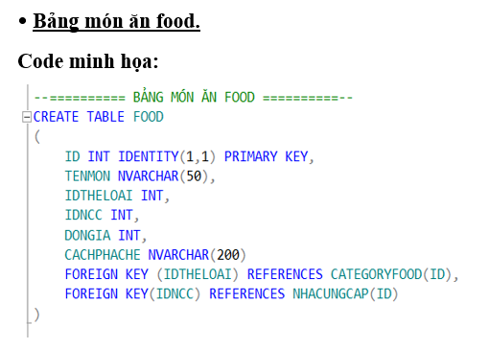
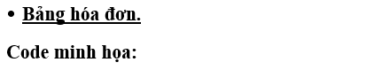
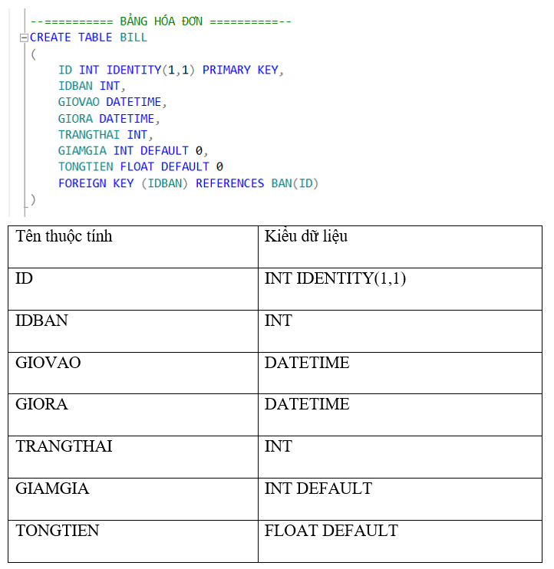
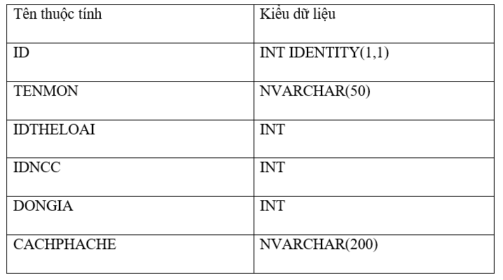

Slide 10
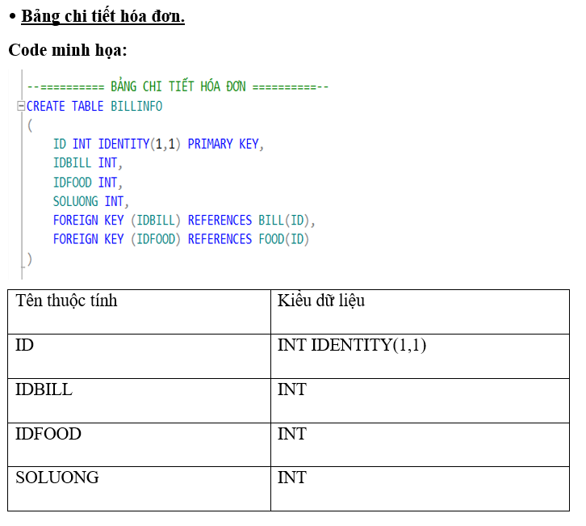

Slide 11

PHẦN 2: THIẾT KẾ GIAO DIỆN. 1. Giới thiệu Windows Forms.
Windows Forms (WinForms) là thư viện lớp đồ họa (GUI) mã nguồn mở và miễn phí được bao gồm như một phần của Microsoft.NET Framework hoặc Mono Framework, cung cấp nền tảng để viết các ứng dụng phong phú cho máy tính. Windows Forms là ứng dụng hàng đầu trong thiết lập các apps thống kê, tính toán, quản lý… phù hợp với các doanh nghiệp vừa và nhỏ.

Slide 12
Ưu điểm:
Tốc độ xử lý dữ liệu nhanh chóng.
Đảm bảo an toàn, bảo mật thông tin.
Có thể chạy trên các phiên bản Windows khác nhau.
Thao tác trên nhiều giao diện.
Nhược điểm:
Phần mềm chạy trên nền tảng Windows đó chính là người dùng muốn dùng phần mềm sẽ phải sử dụng máy tính đã cài phần mềm. Do vậy, bạn phải mang theo mình chiếc máy tính cá nhân để phục vụ cho công việc.
Winform chỉ phù hợp các ứng dụng trên desktop: ứng dụng quản lý thông tin, ứng dụng tương tác trực tiếp với người dùng.

Slide 13
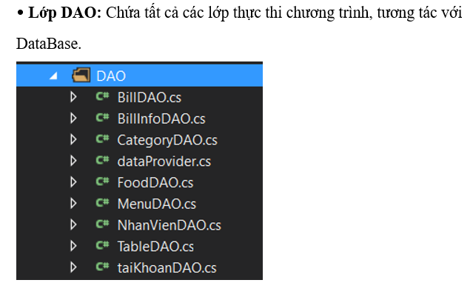
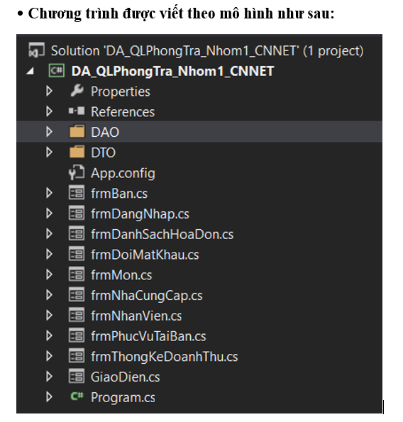
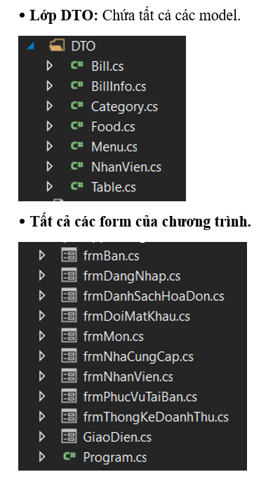
2. Tổ chức thực hiện chương trình.

Slide 14

3. Giao diện của hệ thống.

Slide 15
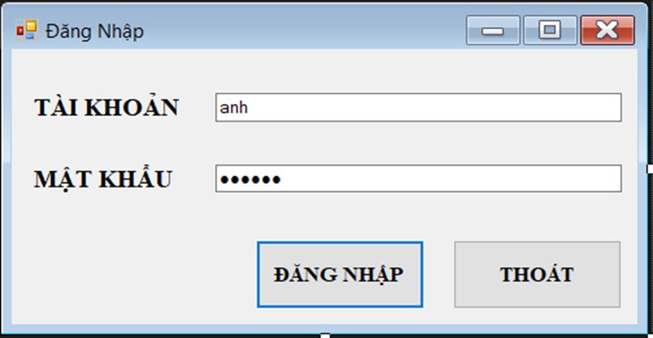
4. Giao diện của form đăng nhập hệ thống.

Slide 16
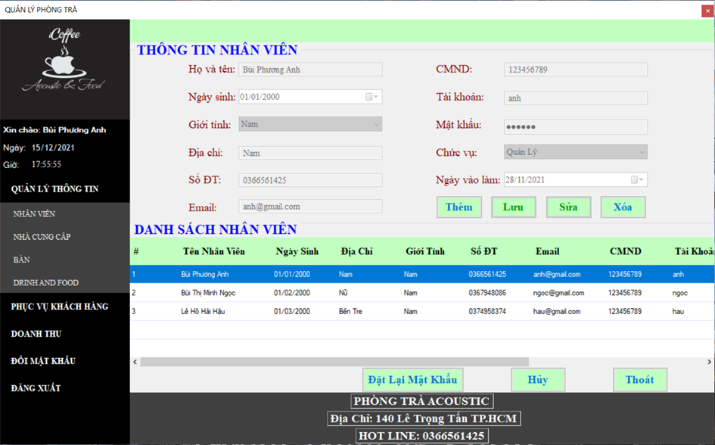
5. Giao diện của form thông tin nhân viên.

Slide 17
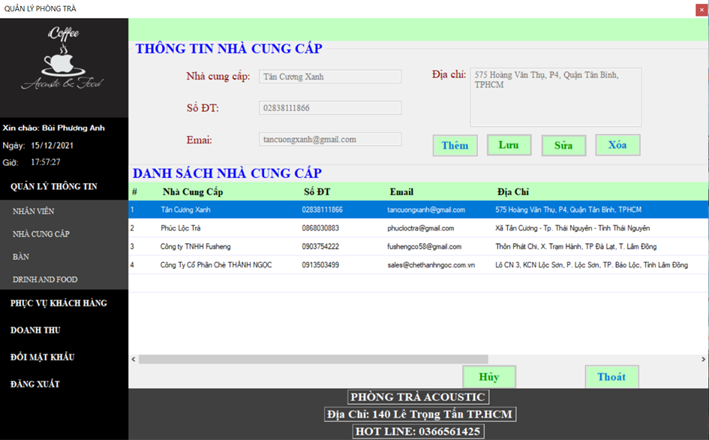
6. Giao diện của form thông tin nhà cung cấp.

Slide 18
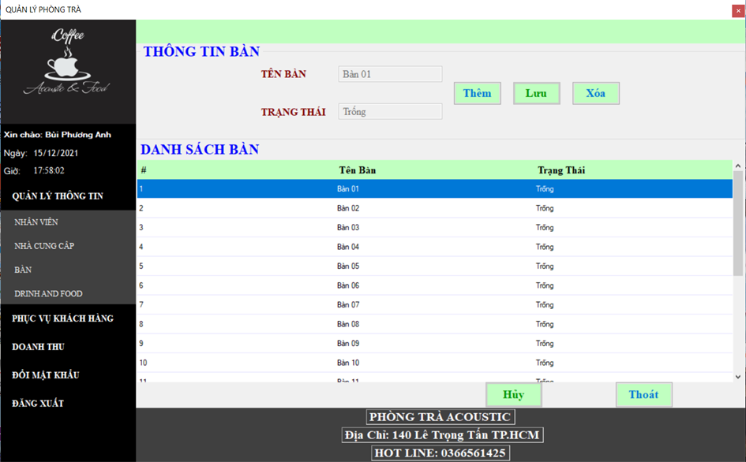
7. Giao diện của form thông tin bàn.

Slide 19
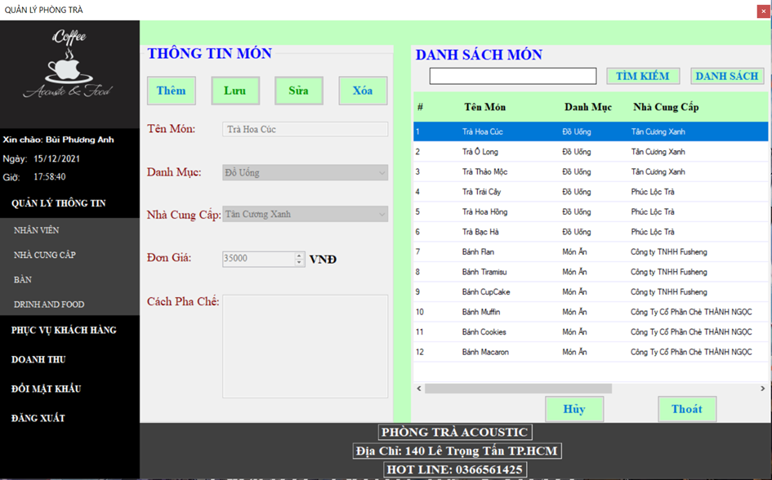
8. Giao diện của form thông tin món.

Slide 20
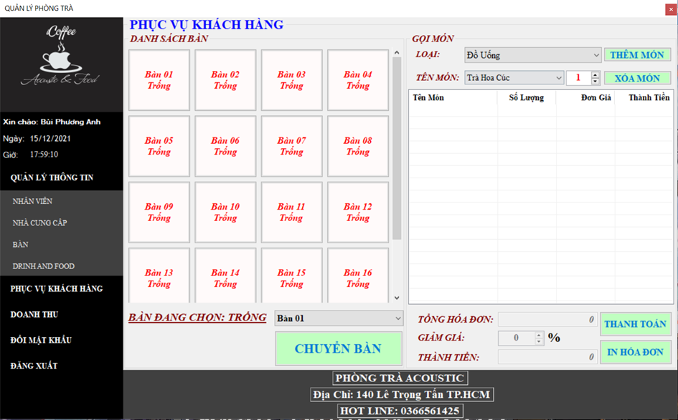
9. Giao diện của form phục vụ khách hàng.

Slide 21
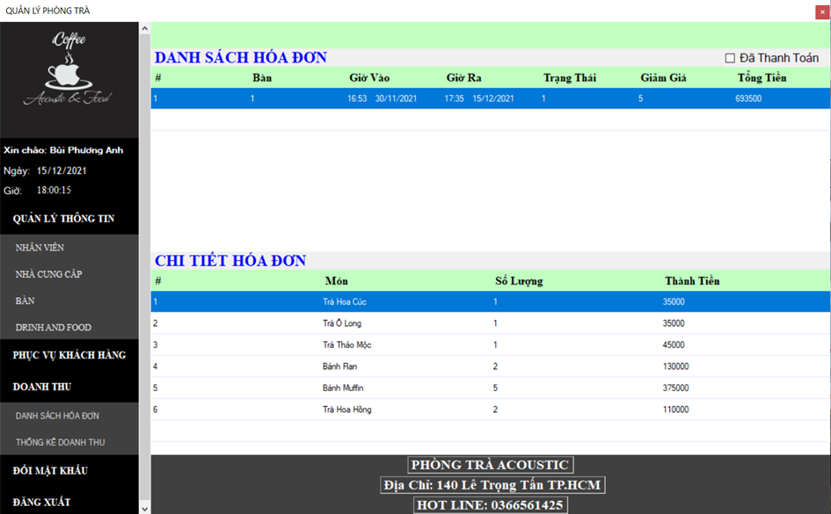
11. Giao diện của form danh sách hóa đơn.

Slide 22
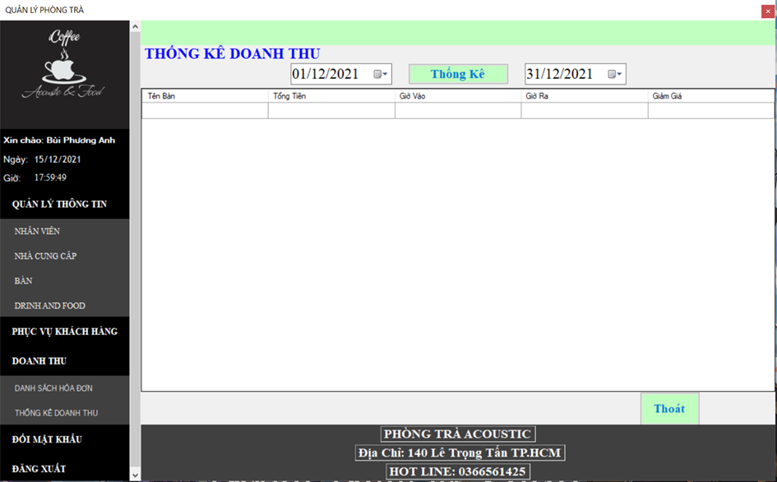
10. Giao diện của form thống kê doanh thu.

Slide 23
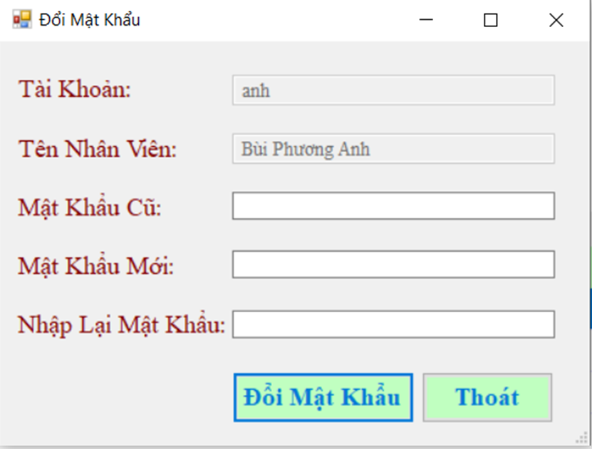
12. Giao diện của form đổi mật khẩu.

Slide 24
PHẦN 3: DEMO HỆ THỐNG.

Slide 25


